Slide 1
라인트레이서의 설계
Snslab 최영광

Slide 2
목차
1.
라인 트레이서 정의 및 목표
2.
메카부 설계
3.
모터 선정을 위한 토크 계산
4.
기어 박스와 전륜, 후륜 바퀴
5.
컨트롤러 제작 및 라인 트레이서 제어 방법

Slide 3
Part 1,
라인 트레이서의 정의 및 목표
라인 트레이서의 정의 | 검은 라인을 따라서 움직이는 로봇.
분류 | 명칭 | 특징
라인 트레이서 | 차체, 조종 방법 | 삼륜차 형태. 전륜 : 볼 캐스터, 후륜 : 모터를 단 바퀴 2개 두 바퀴가 각각 독립적으로 좌우로 움직임. 움직임 조정은 좌우 모터 ON/OFF로 속도를 가변.
적외선 광 센서 | 라인 검출 센서 | 적외선 발광 다이오드와 포토 TR을 반사형 구조로 배치 센서의 개수 : 3 센서의 위치 : 차체 맨 앞쪽
초음파 센서 | 모터 제어 | 프로세서로 모터 제어. 프로세서는 저렴한 ATmega 128 시리즈.
 | 사용 하는 모터/기어박스 | DC모터/트윈기어박스

Slide 4
Part 5,
메카부의 설계
차체(샤시) : 재료와 고정 방법
구동부(모터) : 모터와 기어와 바퀴 조합
모터 2개
기어 1개
컨트롤러 기판 1대
라인 센서 기판 1대
배터리 2개(모터용과 컨트롤러용)
동륜 2대
전륜용 바퀴 1개

Slide 5
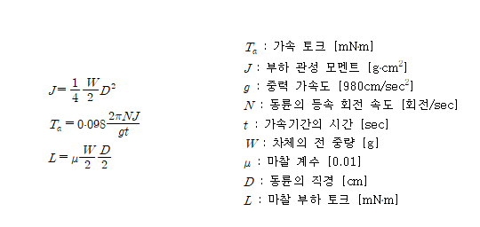
Part 5,
모터 선정을 위한 토크 계산
부하 관성 모멘트 J=400*6*6/8=1800[g.cm^2]
가속 토크 Ta=(0.098*6.28*2*1800)/(980*0.5)=4.52[mN.m]
마찰 부하 토크 L=(0.01*400*6)/4=5[mN.m]
가속시 Ta+L=10[mN.m]
정속시 L=5[mN.m]

Slide 6
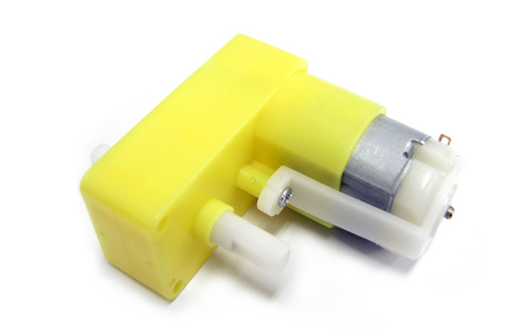
Part 5,
라인트레이서 기어 박스
적용 모터 | 그림 | 기어 비 | 회전수 (RPM) | 토크
NP02D-120 |  | 1:120 | r/min | 최대효율토크 [N.m] | 최대토크 [N.m]
 |  | 1:120 | 72 | 30 | 140

Slide 7
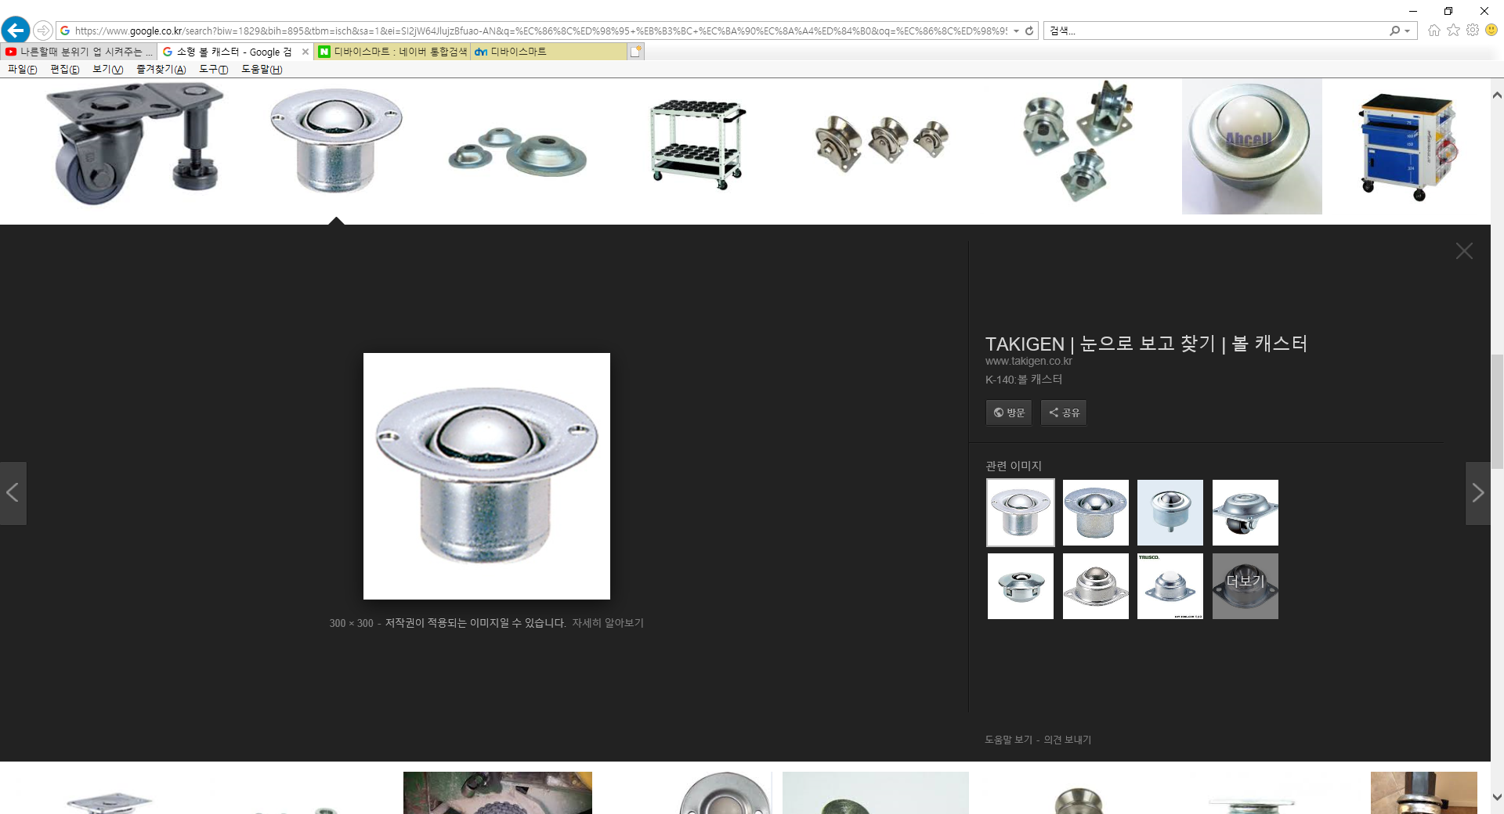
Part 5,
라인트레이서 앞바퀴
명칭 | 그림
볼 캐스터
사용 이유 : 정해진 회전축을 따라 회전하는
일반적인 바퀴와는 달리, 방향전환이 자유롭기 때문에 사용

Slide 8
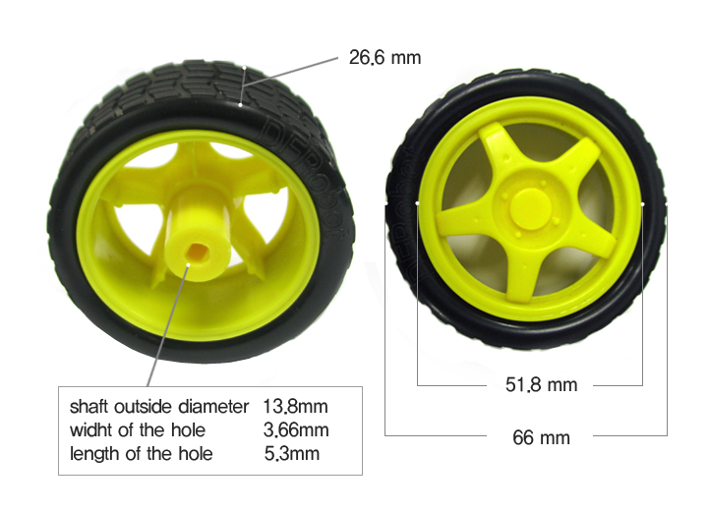
Part 5,
라인트레이서 뒷바퀴
* Shaft outside diameter : 샤프트 외경
Widht of the hole : hole의 폭
Length of the hole : hole의 길이
명칭 | 그림
스포츠 타이어

Slide 9
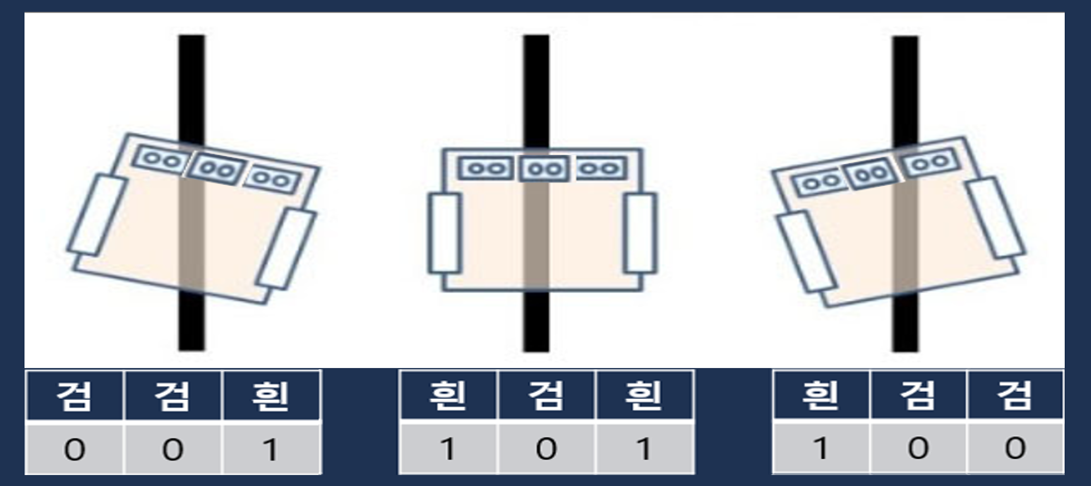
Part 2,
컨트롤러 제작 및 라인 트레이서의 제어 방법
모터의 속도를 가변 하도록 하고, 좀 더 세밀한 제어도 가능한 라인 트레이서를 설계.
센서 검출이 001일 때는 왼쪽 바퀴를
감속해 좌측으로 돌고,
차체를 중앙으로 되돌림.
센서 검출이 101일 때는 라인을
정중앙에 두고 올바르게 가고 있으므로 직진.
센서 검출이 100일 때는 오른쪽 바퀴를
감속해 우측으로 돌고,
차체를 중앙으로 되돌림.

Slide 10
Q&A

Slide 11
감사합니다.

